Slide 1
Politique de l’offre Dossier tendance marketing
SANTÉ
Végétarisme / Végétalisme / Aux plantes / Green / Végétalisation
L3 Marketing Vente
Promotion 2013-2014
Hadamitzki Cyrielle ~ Espinosa Cruz Berenice ~ Bardoula Shirley

Slide 2
Santé Végétarisme – Végétalisme – Aux plantes – Green – Végétalisation
A l’heure actuelle, beaucoup de personnes désirent se tourner vers une manière plus saine de consommer. Cela touche des domaines divers et variés, tels que l’alimentation, l’habillement, le transport, et bien plus encore.
C’est pourquoi les entreprises ont tout intérêt à étudier les possibilités que cette tendance peut leur offrir.

Slide 3
SANTE
Végétarisme
Green
Végétalisation
Végétalisme
Aux plantes
Manger sainement
Ne pas tuer pour se nourrir
Respect idéologique
Cause animale
Produits plus sains
Respect idéologique
Naturel
Bienfaits
Promotion des ventes
Produits écologiques et durables
Réduction de l’impact énergétique
Protection de l’environnement
Aménagement intérieur et extérieur

Slide 4
Végétarisme
Le végétarisme, c’est exclure la consommation de chair animale de son alimentation.
Phénomène de mode ou réelle implication, le végétarisme peut être motivé par plusieurs raisons, telles que :
Manger de manière plus saine
Ne pas tuer pour se nourrir
Respect idéologique, comme la religion ou la culture, mais aussi l’écologie et le développement durable
De plus en plus de monde se convertit à ce modèle d’alimentation, et c’est ainsi que ces dernières années, les magasins dédiés aux végétariens ont fleurit un peu partout, et que les gammes de produits ne contenant pas de chair animale n’ont cessé de se faire une place de plus en plus importante dans nos rayons de supermarché.

Slide 5
Ne pas tuer pour se nourrir
Manger sainement
Respect idéologique
Végétarisme

Slide 6
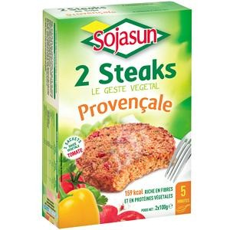
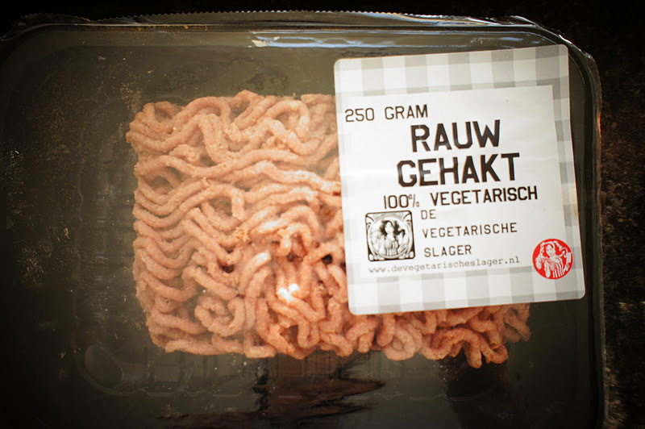
Les consommateurs attendent donc un produit sain, pour lequel aucun animal n’a été tué et dont l’impact écologique est moindre par rapport à celui qu’occasionne la production de viande.
Fusion entre le bio et les produits végétarien,
Comme avec le steak végétal.
Produits de substitution
vendus dans les « boucheries végétariennes »

Slide 7
Végétalisme
Au sens strict du terme, le végétalisme est un régime alimentaire drastique qui s’apparente au végétarisme, mais il exclut également la consommation des autres produits d’origine animale tels que les oeufs, les produits laitiers et le miel.
Mais de manière générale, le végétalisme ne se restreint pas qu’à la nourriture mais touche d’autres produits de la vie quotidienne, tels que les vêtements, le maquillage, les produits d’hygiène, etc.
Plusieurs raisons peuvent pousser les personnes à devenir végétaliennes :
La cause animale
Produits plus sains
Respect idéologique, comme la religion ou la culture, mais aussi l’écologie et le développement durable
De plus en plus de personnes tendent à se tourner vers ce genre de produits qui respectent la cause animale, et ainsi, de plus en plus de magasins et de produits fabriqués sans qu’un animal n’est été exploité voient le jour.

Slide 8
Cause animale
Produits plus sains
Respect idéologique
Végétalisme

Slide 9
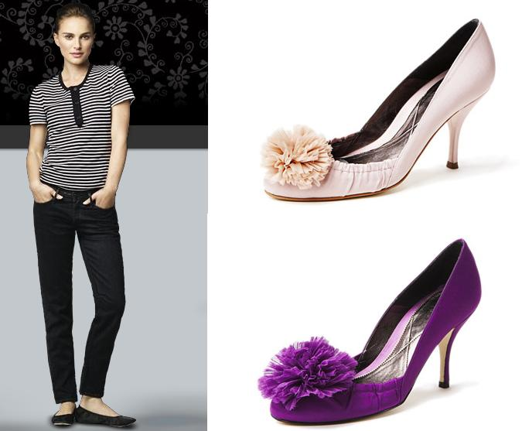
Les consommateurs attendent donc un produit sain, pour lequel il n’y a eu aucune introduction animalière dans la conception du produit et dont l’impact écologique est moindre par rapport à celui qu’occasionne l’exploitation animalière.
La marque ELF propose du
maquillage à tout petit prix, non
testés sur les animaux
Natalie Portman a lancé sa marque de produits fabriqués sans exploitation animale : Tecasan

Slide 10
Aux plantes
Dans l’idée de venir à une consommation plus naturelle, de plus en plus de consommateurs troquent leurs produits remplis de produits chimiques contre des produits plus « naturels » à base de plantes.
Les entreprises vantent les nombreux mérites de chaque plante présente dans leurs produits.
Dans l’esprit de plus en plus de personnes, arrêter les produits chimiques au bénéfice de ceux à base de plantes, c’est permettre à son corps de récupérer et de profiter de ce que la nature a à nous offrir.

Slide 11
Bienfaits
Naturel
Aux plantes

Slide 12
Les consommateurs attendent donc des produits dits « naturels » qui vont leur procurer des bienfaits divers et variés
La phytotéraphie, « médecine »
venant apportés les bienfaits des plantes
au corps humain. Comme par
exemple, les gélules de Arkopharma
Les diffuseurs d’huiles essentielles,
censés apporter un certain
nombre de bienfaits, en plus d’une
bonne odeur dans la pièce.
Les produits de beauté apportant tous les « bienfaits des plantes » à votre chevelure ou à votre peau.
C’est le cas pour de nombreux shampoings, tel que le Garnier UltraDoux aux 5 plantes.

Slide 13
Green
Aujourd’hui les entreprises ont de plus en plus tendance à utiliser une approche marketing verte, ou dite “green marketing”.
En effet, cette stratégie répond aux enjeux environnements auxquels les entreprises doivent faire face à l’heure actuelle.
Il s’agit donc d’une pratique devenue incontournable car cette technique marketing séduit les consommateurs réticents à la grande consommation, jugée souvent peu respectueuse de l’environnement.

Slide 14
Produit écologique et durable
Achat pour bonne cause
Green
Réduction de l’impact énergétique

Slide 15
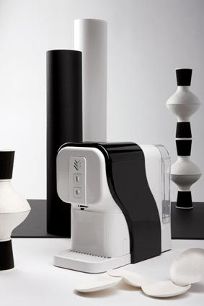
De plus en plus de personnes décident de modifier leurs habitudes qui visent à acheter davantage de produits écologique et durable.
Produit écologique et durable
Les entreprises utilisent alors des argument écologiques : ils leur permettent de vanter leur produit sur ses avantages pour la protection de l’environnement.
La machine à café expresso EkOh de Malongo a remporté le prix
“Ecoproduit pour le développement durable” en 2013.
Malongo améliore ses performances en matières d’extraction
Dose en fibres naturelles
Matériaux resistants et recyclabes : “Pour dire non à
l‘obsolescence programmée, Malongo voulait aussi qu'elle soit
réparable à l'infini !”

Slide 16
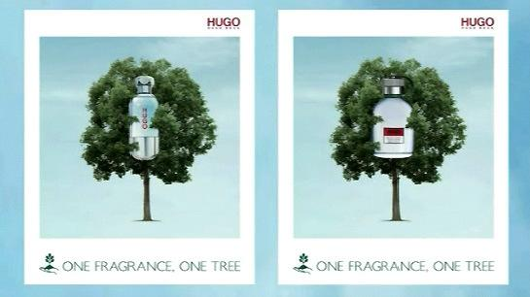
Les entreprises vont promouvoir leur produit en créant des opérations visant à intégrer l’entreprise dans une démarche engagée et respectueuse de l’environnement
Achat pour bonne cause :
Un arbre planté pour un achat. La marque de parfum Hugo Boss ont lancé une opération qui a fait parler d’elle en 2010 : “One fragrance, one tree”. La marque s’était engagé à planter un arbre à chaque fois qu’un parfum été acheté.
Cette stratégie s’inscrit parfaitement dans le contexte actuel. En créant cette campagne, Hugo Boss se projette une image d’entreprise respectueuse de l’environnement, et ainsi fait créée une prise de conscience chez le consommateurs. A leur tour, ils ressentent un sentiment d’appartenance lié à cette image de respect pour la nature.

Slide 17
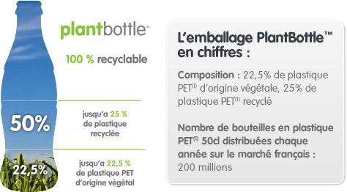
Il est important pour les entreprises, si elles souhaitent dégager une image positive et respectueuse de l’environnement auprès des consommateurs, de trouver des solutions pour réduire leur empreinte carbone.
Réduction de l’impact énergétique et de l’empreinte carbone
L’empreinte carbone est la mesure du volume de CO2 émis par les entreprises ou les individus.
Le calcul de l’empreinte carbone aide à définir les stratégies et les solutions les mieux adaptées à chaque secteur d’activité et de participer ainsi plus efficacement à la diminution des émissions de gaz à effet de serre.
Coca-cola prend des mesures ciblées pour réduire son émission de CO2
Optimisation de son réseau de transport
Baisse de sa consommation énergétiques dans ses usines
Equipements réfrigérés chez leur clients

Slide 18
Végétalisation
Le concept marketing de végétalisation est utilisé dans l’architecture. On parle de “végétalisation des murs”.
Selon une définition wikipédia,
“les concepts de mur vivant, mur mur-mante aux végétalisés et mur végétal décrivent des jardins ou écosystèmes verticaux, plus ou moins artificiels conçus tantôt comme éléments esthétiques de décor, dans le cadre du jardinage urbain, tantôt comme œuvres d'art utilisant le végétal, ou encore comme éléments d'écologie urbaine”.
La végétalisation des murs permet d’agencer harmonieusement des végétaux afin de recréer des milieux vivants qui sont similaires à des milieux naturels bien que les matériaux utilisés sont des créations de l’homme.

Slide 19
Protection de l’environnement
Aménagement intérieur et extérieur
Végétalisation

Slide 20
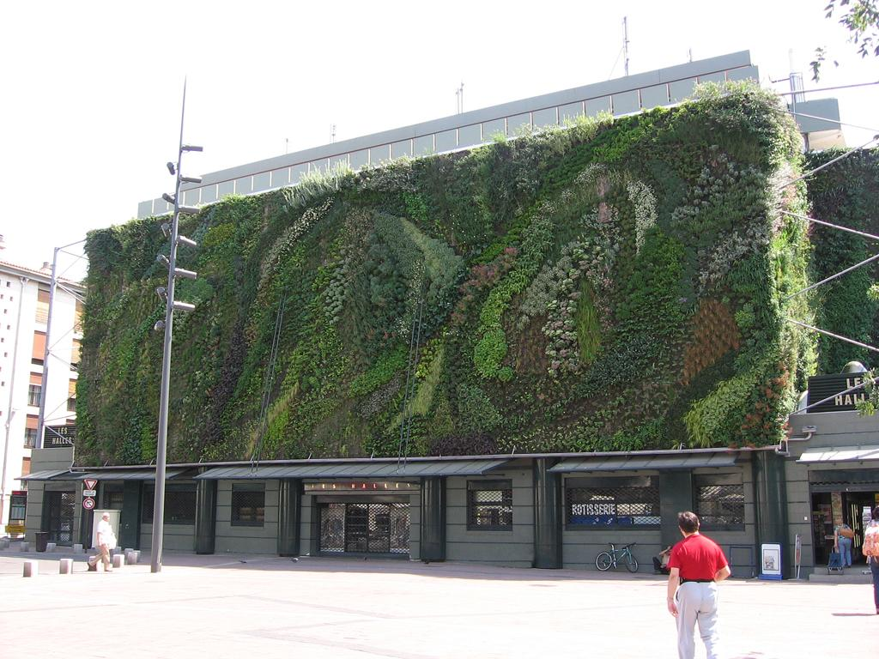
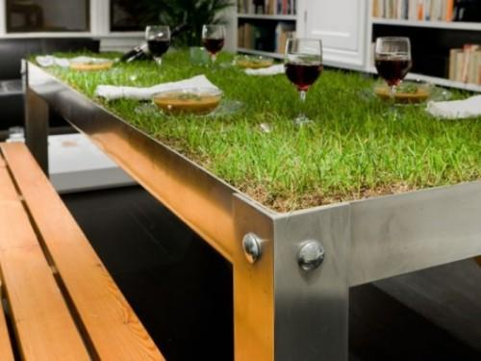
Les mur végétaux décrivent des jardins ou écosystèmes verticaux, plus ou moins artificiels conçus comme éléments esthétiques de décor.
Aménagement intérieur et extérieur
Type d’aménagement architectural qui apporte un véritable espace de verdure, comme un vrai jardin à la verticale qui recrée un lieu de vie.
Possibilité d’avoir “du vert” en ville. La végétalisation permet aux citadins d’avoir des meubles capables d’accueillir de l’herbe « véritable ».

Slide 21
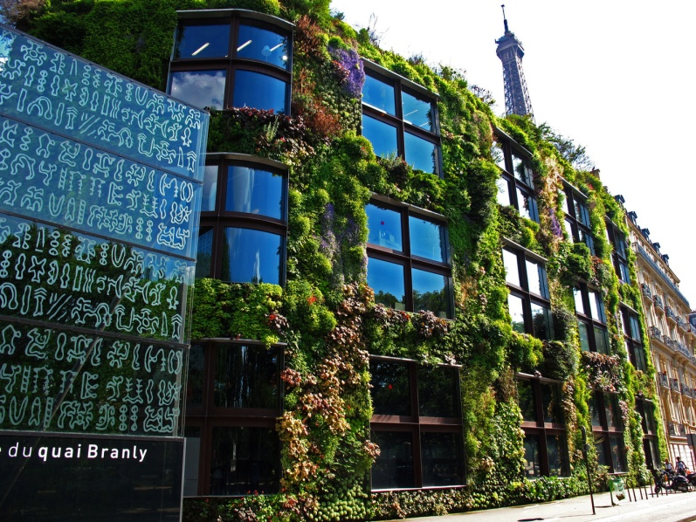
L’objectif principal des murs végétaux est d’associer végétal et bâtiment, pour améliorer le cadre de vie, l’isolation thermique et acoustique, et dé-polluer l’air ambiant.
Protection de l’environnement
Exemple : réalisation du mur végétal au musée du Quai Branly conçu par Patrick Blanc.
Ce nouveau procédé démontre que certains matériaux de construction peuvent parfois constituer un excellent refuge pour la
biodiversité.
Les murs végétaux sur le béton des villes permet à la biodiversité de se réfugier et protège ainsi l’environnement.
La végétalisation permet l’évapotranspiration : quantité d’eau transférée vers l’atmosphère, par l’évaporation au niveau du sol et par la transpiration des plantes.
Protège le bâtiment contre l’effet corrosif des pollutions urbaines.
Offre une surface végétale supplémentaire et significative pour l’épuration de l’air et la production d’oxygène.

Slide 22
Sources
Végétarisme :
http://www.fondationbrigittebardot.fr/agir/consommer-autrement/vegetarisme
http://www.greenetvert.fr/2014/02/11/la-boucherie-vegetarienne-la-nourriture-du-futur/77248
http://www.jeandenivelles.be/archives-2010-2011/19-activites-2010-2011/30-repas-vegetariens.html
http://cuisinevegetalienne.fr/2014/04/21/the-chai-latte-riz-vegan-partenariat
Végétalisme :
http://www.lexique-alimentation-sante.com/Definition/Vegetalisme
http://noticias.universia.es/en-portada/noticia/2012/09/28/969870/dia-internacional-vegetarianismo.html
http://eyeslipsface.fr/
http://www.tecasan.com/
Green :
http://je-segma.fr/blog/actu-marketing/35-marketing-vert-green-washing
http://juliemirande.com/wp-content/doc/Le_Marketing_Ecologique.pdf
http://www.coca-cola-france.fr/nos-engagements/environnement/energie-effet-de-serre/reduction-empreinte-carbonne.html
http://parfums-tendances-inspirations.com/2010/05/17/un-arbre-plante-un-parfum-vendu/
http://www.malongo.com/innovation/lesmachines-ekohalternativeexpressoparmalongo.php?page=230
Végétalisation :
http://www.mylittlerecettes.com/green-tendance-tables-vegetalisees/
http://fr.wikipedia.org/wiki/Mur_v%C3%A9g%C3%A9talis%C3%A9
http://www.etudier.com/dissertations/Patrick-Blanc-Mur-Vegetal/43874.html
http://www.quaibranly.fr/uploads/tx_gayafeespacepresse/MQB-CP-le-mur-vegetal-FR.pdf

